Slide 1

EPSI
Module
Lean Management
LEROY Guillaume

Slide 2





Mon parcours- Entreprises & Postes
Date: Depuis Septembre 2017
Poste: Manager du Domaine Pilotage et Rémunération des commerciaux
Date: De Septembre 2014 à Août 2017
Poste: Manager de projet et d’équipe dans le domaine Bancaire et du Crédit à la consummation
Clients: Oney - Cofidis
Date: De Septembre 2011 à Septembre 2014
Poste: Chef de projet dans le domaine de l’Energie
Clients: Total Direct Energie - EDF
Date: De Septembre 2008 à Juin 2011
Poste: Ingénieur Commercial & Consultant RH

Slide 3

Mon parcours- Certification
Certification: Lean Management Green Belt
Date: Décembre 2015
Contenu:
Enseignement théorique
Réalisation sur le terrain d’un projet d’optimisation de processus

Slide 4
Déroulement du cours
Partie théorique:
Durée: 4h
Dates: Le 17/12
Examen de la partie théorique (50% de la note finale):
Durée: 2h
Date: Le 04/01
Partie Pratique:
Durée: 6h
Dates: Le 04/01 et le 11/01
Examen de la partie pratique (50% de la note finale):
Durée: 4h
Date: Le 14/01

Slide 5
Sommaire (1/2)
01- Définition et principes du Lean Management
02- Sélection des projets et du modèle de projet
03- Outils de l’étape « Définir »
04- Outils de l’étape « Mesurer »
05- Outils de l’étape « Analyser »
06- Outils de l’étape « Innover/ Implémenter »
07- Outils de l’étape « Contrôler »
08- Analyse statistique avec Excel

Slide 6
Sommaire (2/2)
09- Kanban
10- Taux de Rendement Synthétique (TRS)
11- Maintenance Productive Totale (TPM)
12- SMED (« Single Minute Exchange of Dies)
13- One Piece Flow
14- Amélioration continue
15- Management Visuel
16- Différentes déclinaisons du Lean Management

Slide 7
01- Définition et principes du Lean Management

Slide 8

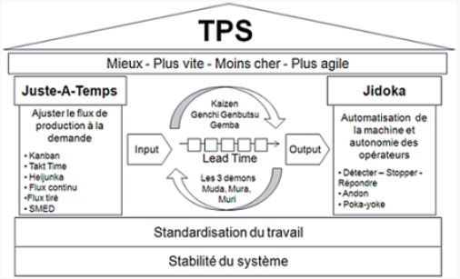
A- Définition du Lean
Le Lean est originaire du Japon dans le système de production Toyota
Système de production Toyota:

Slide 9
A- Définition du Lean
Finalité du Lean:
Faire réfléchir les collaborateurs de l’entreprise sur la performance de leur processus
Les engager dans l’amélioration continue
La philosophie du Lean est la recherche de la performance en termes de:
Productivité
Qualité
Délais
Couts
Méthode qui s’attaque aux 3 grands dysfonctionnements de l’entreprise:
Variabilité
Gaspillage
Rigidité

Slide 10
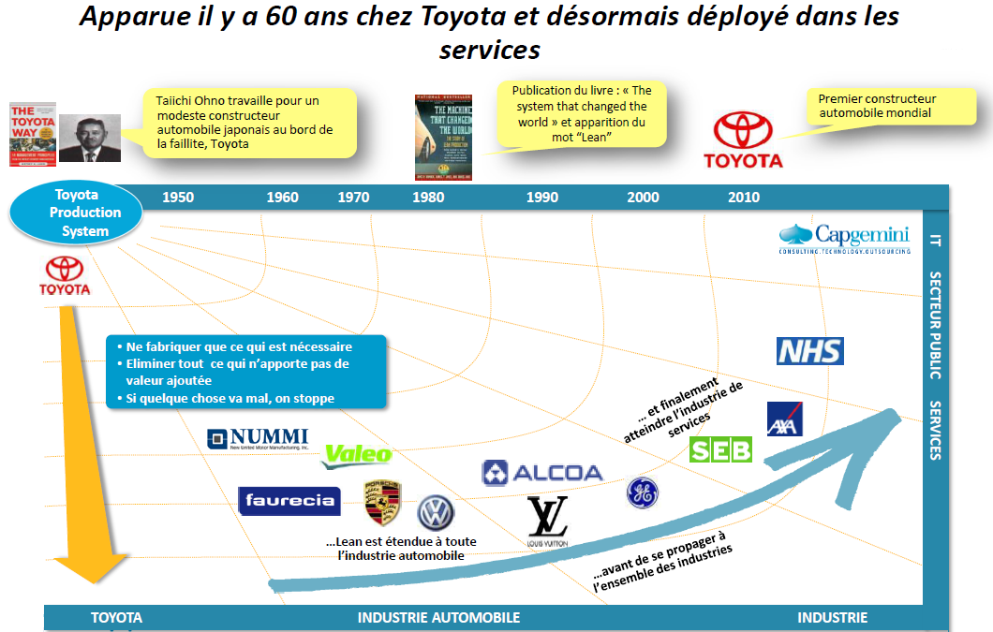
A- Définition du Lean

Slide 11
B- Les principes du Lean Management
1- La philosophie long terme
Principe 1: Penser sur le long terme
Fonder ses décisions sur une philosophie à long terme même si cela affecte la réalisation de certains objectifs financiers à court terme

Slide 12
B- Les principes du Lean Management
2- Les processus:
Les bons process donneront les bons résultats
Principe 2: Fluidité
Créer un flux de processus continu permettant de remonter les problèmes efficacement
Principe 3: Flux tirés
Utiliser le flux tiré pour éviter la surproduction
Principe 4: Production constante et lissée
Niveler la charge de travail

Slide 13
B- Les principes du Lean Management
2- Les processus:
Principe 5: Automatisation avec une touche humaine
Construire la culture consistant à s’arrêter dès qu’il y a un problème et fixer ce dernier pour obtenir la qualité du 1er coup
Principe 6: Tâches standardisées
Standardiser les process et les tâches. Cela constitue la base de l’amélioration continue et de la responsabilisation des employés
Principe 7: Contrôles visuels
A utiliser pour ne pas masquer les problèmes
Principe 8: Technologies et méthodes fiables
Ne mettre au service des personnes et des processus que des technologies éprouvées

Slide 14
B- Les principes du Lean Management
3- Les personnes:
Apporter de la valeur à l’organisation en développant les personnes
Principe 9: Cultiver les leaders
Faire grandir les leaders qui comprennent et connaissent le travail, vivent la philosophie et l’enseignent aux autres
Principe 10: Faire monter en compétence les leaders de qualité
Développer les personnes et équipes exceptionnelles (« les talents ») qui suivent la philosophie de l’entreprise.
Principe 11: Respecter et motiver ses partenaires
Respecter son réseau étendu de partenaires et de fournisseurs en les challengeant et en les aidant à s’améliorer

Slide 15
B- Les principes du Lean Management
4- L’amélioration:
La résolution continue de problème est un moteur d’apprentissage pour l’organisation
Principe 12: Aller toujours sur le terrain
Aller et voir par soi-même pour comprendre les situations en profondeur
Principe 13: Prendre les décisions en consensus
Prendre les décisions lentement en consensus en considérant toutes les options puis mettre en œuvre rapidement les décisions choisies
Principe 14: Amélioration continue
Devenir une organisation apprenante au travers de la réflexion continue et de l’amélioration continue (Kaizen)

Slide 16
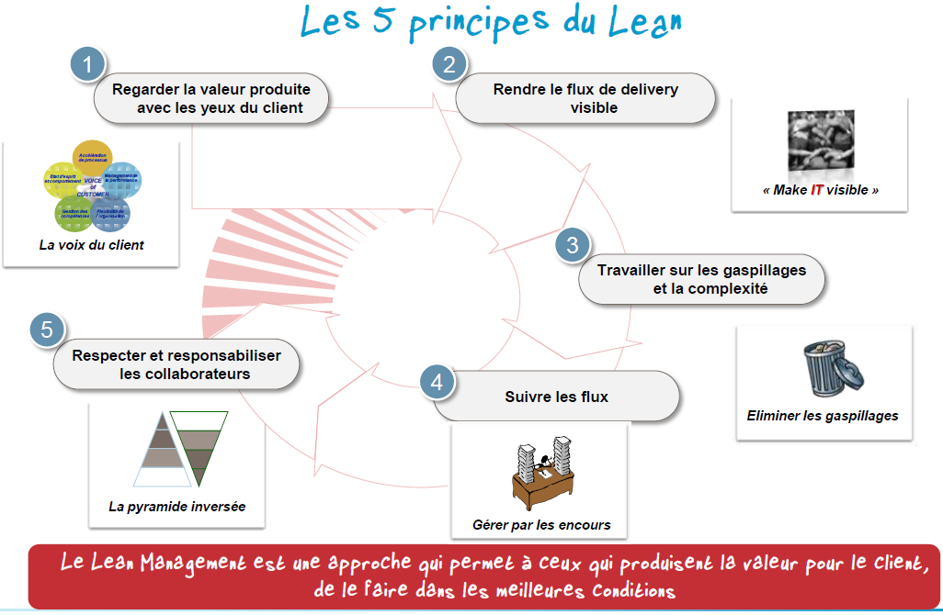
B- Les principes du Lean Management

Slide 17
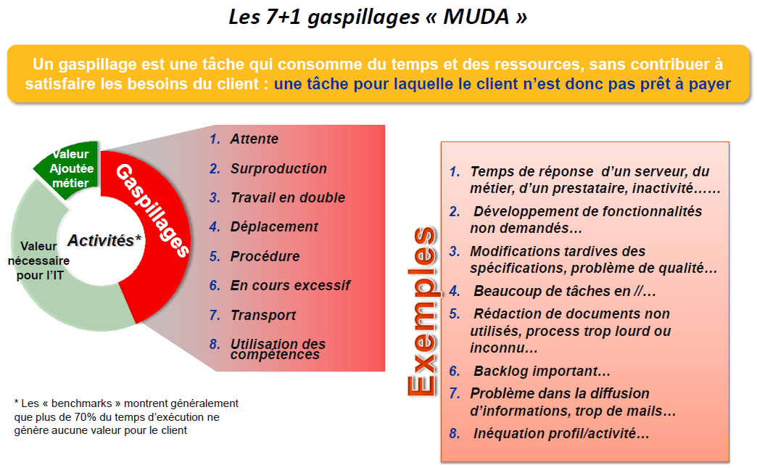
C- Les gaspillages

Slide 18
C- Les gaspillages
La notion de « gaspillage nécessaire » comporte des activités liées à:
La réglementation
La sécurité
Le stratégique
Une activité à valeur ajoutée:
Est importante pour le client
Transforme le produit ou l’information
Offre un bon résultat du premier coup

Slide 19
02- Sélection des projets et du modèle de projet

Slide 20
A- Typologie de projets liés au Lean Management
Projet d’optimisation de processus
Adaptable sur un ou plusieurs projets de ce type en même temps
Modèle de projet DMAIC
Très bien adopté au mode Projet lié au Lean Management
La sélection des projets part toujours d’une vision stratégique de l’entreprise.
Recommandations:
Eviter de commencer une démarche Lean avec un sujet de projet trop complexe.
Voir si un projet complexe peut être segmenté en plusieurs projets simples.

Slide 21
B- Introduction au modèle de projet DMAIC
Projet DMAIC: Méthode de résolution de problème qui repose sur une démarche structurée en 5 étapes:
Définir: Définition du problème, du périmètre étudié et des objectifs associés
Mesurer: Choix des variables qui doivent être analysées et des instruments de recueil, mise en œuvre de la collecte des données
Analyser: Appréciation des écarts entre la situation actuelle et les objectifs fixés. Identification des causes et des leviers actionnables pour y remédier
Innover/ Implémenter: Inventaire, classement et choix des solutions. Mise en place des actions retenues
Contrôler: Définition d’un plan de contrôle de la solution mise en place. Choix d’indicateurs pertinents. Objectif: Se donner les moyens de corriger le plan en cas d’absence de résultats souhaités
L’obligation de résultats à chaque étape font du DMAIC un modèle très performant et sécurisant pour les CODIR

Slide 22
B- Introduction au modèle de projet DMAIC
Les outils de base selon les étapes du DMAIC:
Outils choisis dans une « boite à outils » en fonction du problème à traiter
Quelques outils de base seront systématiquement employés
Charte de projet
SIPOC
Le DMAIC guide la sélection

Slide 23
B- Introduction au modèle de projet DMAIC
Rappel des objectifs et des livrables de chaque étape, et correspondance avec les outils les plus courants:

Slide 24
03- Outils de l’étape « Définir »

Slide 25
A- Charte de Projet
Intérêt de la Charte de projet:
Identifier le commanditaire (« le Sponsor ») et les participants
Clarifier les attentes du sponsor vis-à-vis de l’équipe Projet (Objectifs)
Concentrer l’équipe sur la bonne problématique (périmètre, contraintes…)
Convenir des indicateurs de résultat du projet, en préciser la durée
Engager l’entreprise en matière de ressources

Slide 26
A- Charte de Projet
Charte de projet: Exemple 1

Slide 27
A- Charte de Projet
Charte de projet: Exemple 2

Slide 28
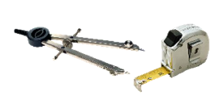

A- Charte de Projet
Objectifs de la Charte de Projet:
Spécifiques
Mesurables
Acceptable
Réalistes
Temporellement définis

Slide 29

B- Voix du client
Qu’appelle t’on la voix du client?
Perception par le client de notre performance en matière de qualité et de service
Exemples:
Qualité du produit livré
Qualité du service réalisé
Délais de livraison et d’intervention
Visibilité du suivi des commandes
Qualité des contacts commerciaux
Informations rapides si difficultés
Respect du cahier des charges
etc

Slide 30

B- Voix du client
A quoi sert la voix du client?
Elle est au centre de la démarche Lean
Etat des lieux: Mesure de la situation actuelle- Clients satisfaits? Modérément satisfaits? Insatisfaits? Pourquoi? …
Etape Analyser: Identification de la valeur ajoutée: Qu’est ce qui est vraiment important pour le client? …
Etape Contrôler: Ou placer les seuils de nos indicateurs de performance?
En fin de projet et au-delà: Validation de nos résultats et de leur évolution

Slide 31

B- Voix du client
A quoi sert la voix du client?
Les enquêtes clients:
Interviews
Enquêtes annuelles
Baromètres
Campagnes de questionnaires
Les statistiques de non-satisfaction:
Nombre de réclamation reçues
Durée de traitement des réclamations
Délais de paiement
Nombre de clients perdus

Slide 32

B- Voix du client
Les campagnes de questionnaires: Quelles questions poser?
Préparer la liste des critères de satisfaction (Brainstorming)
Poser essentiellement 2 questions:
1- Parmi ces critères, lesquels sont réellement importants pour vous? (selon échelle de 1 à 5)
2- Selon ces mêmes critères, comment évaluez-vous aujourd’hui notre entreprise? (échelle 1 à 5)
Poser 2 ou 3 questions « libres » pour capturer les critères ne figurant pas sur la liste

Slide 33
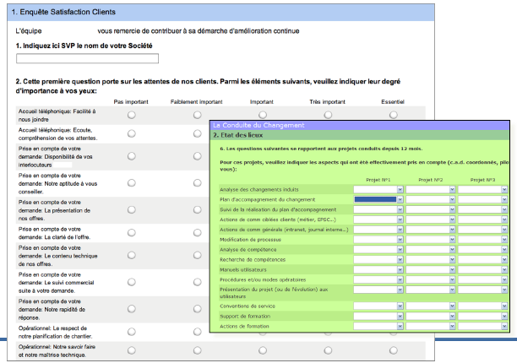
B- Voix du client
Les enquêtes par mail/ internet: Exemples

Slide 34
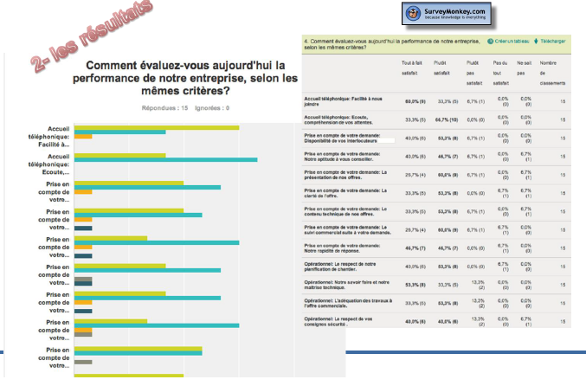
B- Voix du client
Les enquêtes par mail/ internet: Exemples

Slide 35
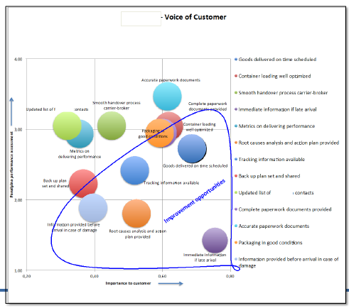
B- Voix du client
Les questionnaires permettent une synthèse ciblée

Slide 36
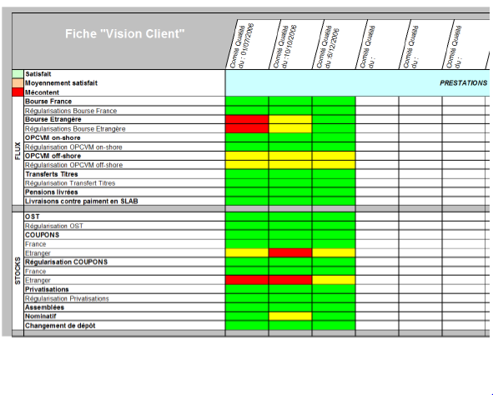
B- Voix du client
Autre type d’enquête: La fiche Vision Client

Slide 37
C- SIPOC
Qu’est-ce qu’un processus? –Rappel
Définition:
Un enchaînement ordonné de tâches…
Produisant un produit ou un service précis…
Demandé par un client interne ou externe…
Selon une méthode et des spécifications prédéfinies
Mais aussi… La transformation d’un groupe de valeurs d’entrées en un groupe de valeurs de sorties
Exemples:
Création d’un nouveau produit
Production d’équipements pour automobiles
Délivrance d’un service
Ouverture de compte
Traitement des réclamations
Etc

Slide 38
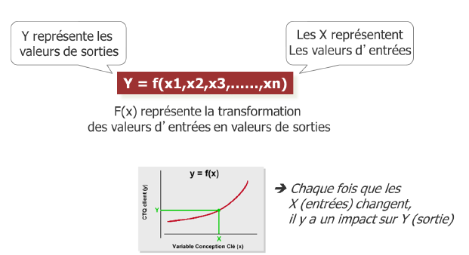
C- SIPOC
Un processus peut s’écrire selon une équation
➔ La performance du processus va dépendre à la fois des valeurs d’entrée, et de l’aptitude du processus à transformer correctement ces valeurs

Slide 39
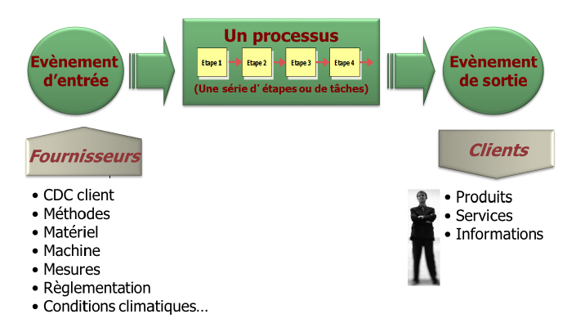
C- SIPOC
Identifier les entrées et sorties du processus: Le SIPOC

Slide 40

C- SIPOC
A quoi sert une analyse SIPOC?
Outil d'alignement de l'équipe projet sur le processus étudié, son périmètre, ses entrées et sorties, ses clients et fournisseurs
Cartographie schématique de l’environnement amont et aval du processus étudié
Sélection des bons intervenants pour la phase Analyser du DMAIC, grâce à la liste des fournisseurs et clients du processus
C’est une entrée importante d’un atelier VSM (Value Stream Mapping)

Slide 41
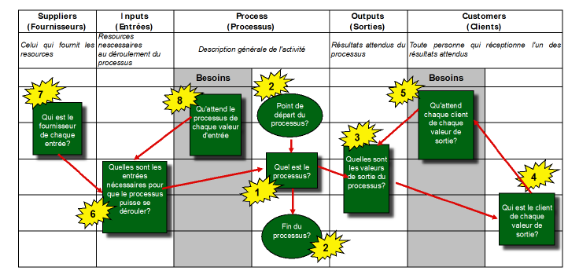
C- SIPOC
Le SIPOC: Mode opératoire
Il suffit de suivre les numéros!

Slide 42
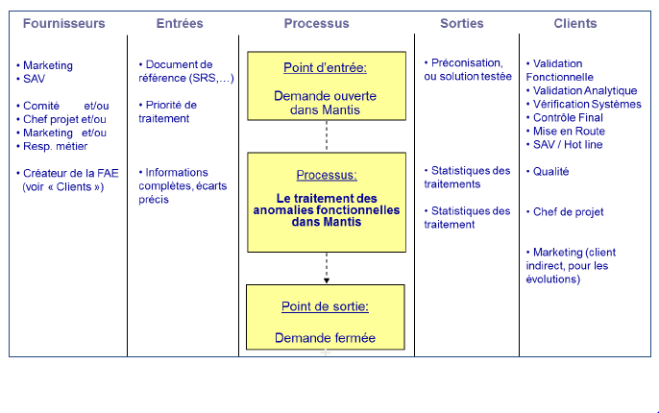
C- SIPOC
Exemple- Processus SI:

Slide 43
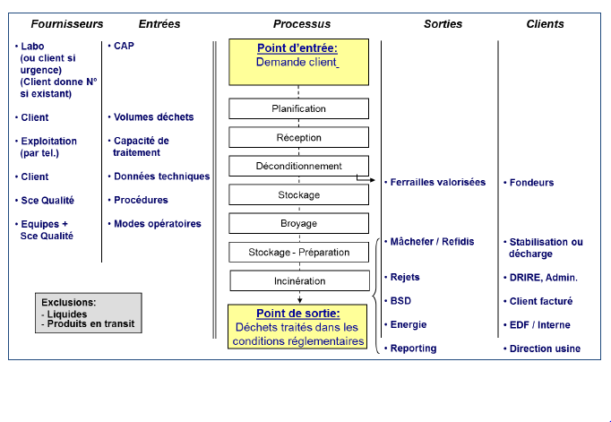
C- SIPOC
Exemple- Processus Industriel:

Slide 44

D- Description macro du processus
A quoi sert la description Macro du processus?
Outil d'alignement de l'équipe projet sur les différentes étapes du processus étudié, et les groupes d'intervenants qu'il traverse.
Cartographie schématique de l’intérieur du processus étudié, permettant de préciser son périmètre, et ses exclusions éventuelles.
L’analyse du «qui-fait-quoi» va permettre de vérifier qu’aucun des acteurs clés n’a été oublié pour participer aux ateliers.

Slide 45
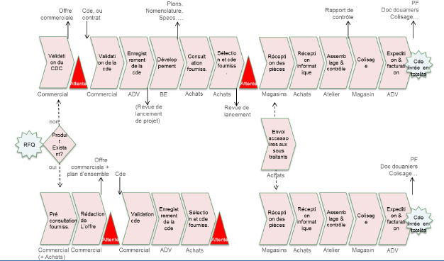
D- Description macro du processus
La cartographie macro d’un processus- Exemple 2
Processus: «RFQ, traitement des ordres et livraison de matériel industriel »

Slide 46
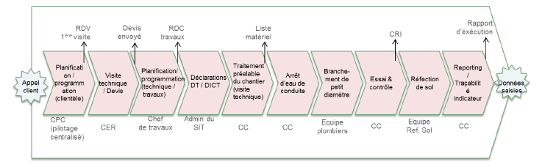
D- Description macro du processus
La cartographie Macro d’un processus- Exemple 1
Processus: « Réaliser un branchement en eau chez un particulier »
Une cartographie macro comprend au minimum:
Les évènements d’entrée et de sortie du processus
Les grandes étapes
Les acteurs de chaque étape

Slide 47
04- Outils de l’étape « Mesurer »

Slide 48
A- Cartographie détaillée
Objectif de la phase mesurer:
Recueillir des données dans le but de mieux quantifier les processus
Comprendre la manière dont fonctionnent ces processus
Déterminer l’origine précise d’un problème
Obtenir des données fiables sur lesquelles baser le reste de l’étude DMAIC (notamment la phase suivante: Analyse)

Slide 49
A- Cartographie détaillée
Etablir une base de référence:
Quantifier les problèmes
Collecter des données afin d’obtenir des chiffres, des statistiques ou des tendances…
Rassembler des informations sur la situation actuelle du processus:
Déterminer le degré d’éloignement par rapport aux nouveaux objectifs
Obtenir une base de référence qui pourra être utilisée tout au long du DMAIC
L’établissement d’une base de référence permet d’évaluer à quel stade l’entreprise se situe, puis plus tard à quel rythme elle se rapproche de ses objectifs

Slide 50
A- Cartographie détaillée
Déterminer l’ensemble du processus:
Nécessité de bien comprendre le processus nécessitant d’être amélioré et au cœur de la démarche DMAIC
Utilité de bien le cartographier et de l’approfondir davantage au cours de la phase « mesure »
Ex: Obtenir plus d’informations sur les délais, les étapes…
La cartographie doit permettre aux membres de l’entreprise de:
Mieux comprendre le processus dans son intégralité
Déceler les éléments contribuant à l’inefficacité du processus
Avoir une vue d’ensemble détaillée

Slide 51
B- Matrice Causes- Effets
Définitions:
Outil d’ordonnancement des informations
Application sur l’analyse des informations et à la validation des options dans le cadre du processus de prise de décisions
Construire un outil d’analyse listant les causes d’un effet
Objectifs:
Comprendre les facteurs qui ont conduit à cet effet
Ordonner les informations utiles grâce au modèle en les classifiant par famille
Valider les décisions en anticipant l’effet escompté de chaque option et les facteurs associés
Servir de support de communication ou de formation

Slide 52
B- Matrice Causes- Effets
Utilisation par étapes:
Définir l’effet observé ou anticipé
Identifier pourquoi une décision doit être prise
Identifier les effets des différents choix possibles
Etablir la liste de toutes les causes ou tous les facteurs possibles de la situation étudiée
Privilégier la réflexion collective
Classer des causes en différentes familles et les inscrire sur un diagramme selon les 5M: Main d’œuvre/ Matière/ Méthode/ Matériel/ Milieu
Etape en option: Compléter avec des causes complémentaires
Ex: Les 5 pourquoi font apparaitre les causes des causes. Ces dernières seront à retenir
Ordonner les causes par ordre d’importance en fonction de leur urgence et de leur influence
Sélectionner les causes à traiter et les vérifier par test ou essai

Slide 53
B- Matrice Causes- Effets
Exemple d’une matrice Causes-Effets:

Slide 54
C- Collecte des données
Objectif: Aider l’entreprise à comprendre pourquoi elle n’obtient pas les résultats souhaités
Réunir le plus d’informations possibles afin de mieux comprendre le problème mais sans tout quantifier pour autant
Déterminer la nature des données pertinentes à prendre en compte
Faire le tri entre les différents imputs ayant le potentiel ou non d’avoir un réel impact sur le processus et les résultats de l’entreprise
Définir la manière dont ces données vont être collectées, une fois le type d’informations à réunir déterminé

Slide 55
C- Collecte des données
Déterminer les systèmes et outils de mesure:
Planifier un système précis de collecte des données sur lequel baser ses recherches
Méthodes applicables tout au long du projet afin de permettre d’évaluer correctement l’évolution de ce dernier à différents stades
Le choix des outils dépendra du type de données à collecter)
S’assurer que les mesures donnent des résultats précis, de qualité constante et homogène
Une fois l’étape « mesure » finalisée, les informations réunies devraient donc déjà permettre à l’équipe en charge du projet d’y voir plus clair, avant même de passer à l’analyse des données lors de la phase suivante.

Slide 56
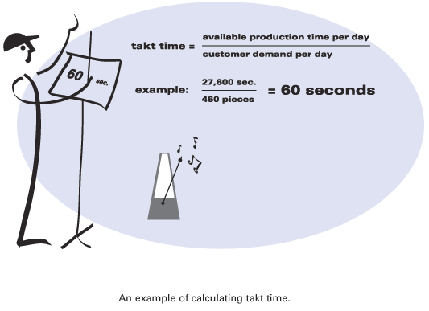
D- Takt-Time
Définition Takt Time: Maille de temps unitaire disponible pour accomplir une tâche selon la demande client.
Définition Takt: Rythme sur lequel il faut se caler pour mettre en phase avec la demande
Formule Takt: Temps disponible / Nombre d’unités consommées ou vendues
Les unités de temps doivent être cohérentes. Ex:
Maille: Journée
Temps disponible: Par jour
Nombre d’unités vendues ou consommées: Par jour

Slide 57
D- Takt-Time
Exemple 1: Atelier
Soit un atelier travaillant en une seule équipe de 420 minutes par jour et un volume moyen de vente mensuelle de 16 800 unités, quelle est la cadence à laquelle il faudrait assembler une unité pour répondre à la demande? (Quel est le takt?)
Temps disponible quotidien = 420 minutes
Demande moyenne quotidienne = 16 800 / 20 jours ouvrés
= 840 unités
Takt = 420 / 840 = 0,5 minutes ou 30 secondes

Slide 58
D- Takt-Time
Exemple 2: Bureau
Temps de travail hebdomadaire = 35 heures
215 jours ouvrables par an
50 000 dossiers par an
Temps de travail quotidien = 35 / 5 = 7heures
Temps de travail annuel = 7 x 215 = 1505 heures
Takt = 1505 / 50 000 = 0,03 Heure soit 2 minutes

Slide 59
05- Outils de l’étape « Analyser »

Slide 60

A- Prérequis de la phase Analyse
La phase "Analyser" du DMAIC ne doit pas commencer sans une validation officielle de la préparation et de la Charte de projet.
Le document de validation Sponsor est le support "officiel" de cette validation.
Ce document contient au minimum:
La Charte de projet finalisée
La cartographie macro du processus
Le (ou les) SIPOC
La Voix du Client
La synthèse de l’Etat des Lieux
Il doit être présenté au Sponsor au cours d’une réunion de validation; l’objectif est d’obtenir un «feu vert» pour poursuivre.

Slide 61
A- Prérequis de la phase Analyse
Quelques possibilités d’outils d’analyse complémentaires:
Calcul de l’aptitude du processus:
Mesurer le taux de défaillances potentielles
Diagramme spaghetti:
Mettre en évidence les gaspillages liés aux déplacements des produits
ou des personnes
Matrice de décision:
Guider un choix entre des options multiples
Radar:
Evaluer les dimensions humaines ou managériales

Slide 62
B- Atelier VSM (Value Stream Mapping)
La VSM est un travail collectif de sensibilisation et d’appropriation
3 temps forts dans l’atelier VSM:
Construction de la cartographie détaillée «Situation actuelle»:
Rechercher les gaspillages
Analyser les opportunités d’erreurs
Identifier la V.A.
Calculer les ratios de la performance
Construction de la «Situation idéale»:
Comment pourrait être le processus dans un monde parfait, sans contraintes?
Construction de la cartographie «Situation cible»:
Comment devrait être le processus, en prenant en compte les contraintes de l’entreprise?
Construire le plan d’actions pour y parvenir

Slide 63
06- Outils de l’étape « Innover/ Implémenter »

Slide 64
A- Mise en place des 1ères actions
Phase «Innover, Implémenter» :
Phase d’exécution du plan d’action
Plan détaillé de travail:
Revu et actualisé chaque semaine par le chef de projet, avec les responsables d’actions, et communiqué
« Quick wins» (gains rapides):
Mis en place et mesurés au cours de cette phase

Slide 65
B- Les activités présentes lors de la phase “Innover / Implémenter”
Liste des différentes activités lors de la phase « Innover / Implémenter »:
Initialisation du management visuel d’équipe
Sensibilisation / formation de l’équipe aux «briques de base» de l’amélioration continue
Mise en place des indicateurs de performance
Communication sur l’avancement du projet
Certaines actions du plan concerneront des ateliers ou des chantiers à ouvrir rapidement:
Ex: le modèle du chantier kaizen pourra être suivi pour commencer à utiliser les outils de l’amélioration continue.

Slide 66
07- Outils de l’étape « Contrôler »

Slide 67
A- Le Rapport A3: Définition et Utilisation
Définition:
Outil simple et polyvalent qui:
Présente des démarches complexes sous une forme synthétique et standardisée
Impose une réflexion structurée et va à l’essentiel
Doit rester très visuel pour être vu et compris par tous
Utilisation:
Pour déployer les projets d’amélioration sélectionnés
Pour communiquer (c’est le «A3» de suivi de projet, que l’on utilise après l’atelier VSM pour informer l’entreprise des travaux de l’équipe)
Pour résoudre des problèmes

Slide 68
A- Le Rapport A3: Définition et Utilisation
La Résolution de Problème:
En mode Amélioration Continue, la résolution de problème peut prendre essentiellement 2 formes:
Problèmes du quotidien, dont la solution est connue:
Ce type de problème (les Irritants) doit être traité grâce au tableau blanc de management visuel d’équipe
Problèmes plus complexes, qui nécessitent une analyse des causes avant de mettre en oeuvre une solution:
Ce type de problème sera traité au moyen du «A3 RSP»:
Délai moyen de résolution: de 2 à 4 semaines en général
Support d’un groupe de travail Kaizen

Slide 69
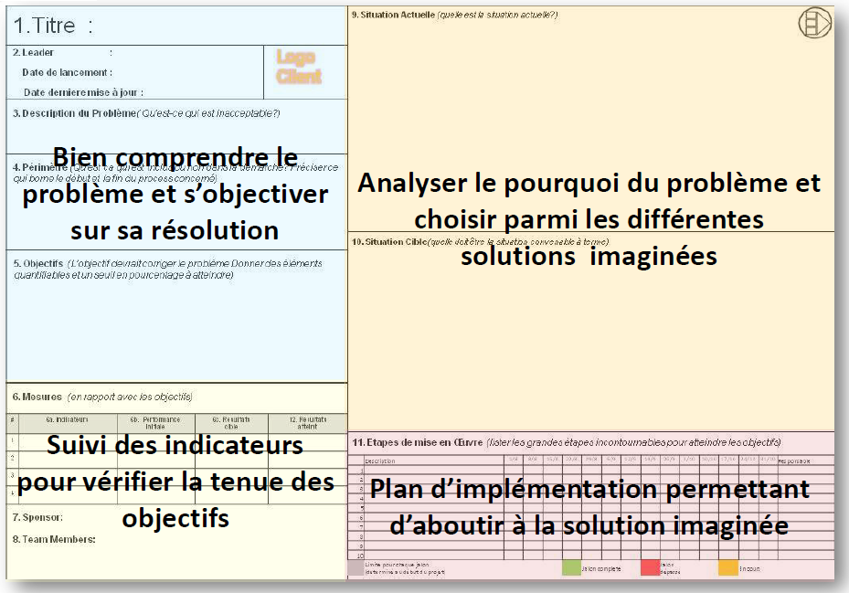
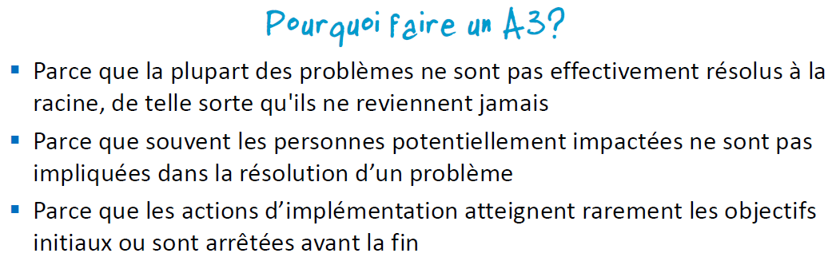
B- Format et Avantages du Rapport A3

Slide 70
B- Format et Avantages du Rapport A3
Comment l’utiliser?
1.Identifier un problème ou dysfonctionnement: Le définir avec soin; expliquer son importance (1er quadrant).
Quand: Dés qu’un problème survient
Qui: Tous
2.Obtenir le feu vert du responsable du service pour traiter le problème: Celui-ci nommera alors un chef de projet, et une petite équipe.
Quand: A l’occasion d’un Management Visuel
Qui: Le responsable du service
3.Analyser la situation actuelle pour bien la comprendre: Mesurer la performance liée au problème identifié, faire si possible un graphique (2ème quadrant)
Quand: Dés que le chef de service donne son feu vert
Qui: L’équipe désignée

Slide 71
B- Format et Avantages du Rapport A3
Comment l’utiliser?
4.Faire une analyse des causes profondes du problème: Utiliser l’outil Ishikawa, ou l’outil des 5 Pourquoi?, Faire un diagramme de Pareto des causes profondes, et l’afficher (3ème quadrant)
Quand: Au cours d’un atelier spécifique
Qui: L’équipe désignée
5.Faire un brainstorming pour définir la façon d’éliminer les causes profondes:
Quand: Au cours d’un atelier spécifique
Qui: L’équipe désignée
6.Définir la situation cible: Diagramme de la modification du processus, contre-mesures proposées, performance cible (4ème quadrant)
Quand: Au cours du même atelier
Qui: L’équipe désignée

Slide 72
B- Format et Avantages du Rapport A3
Comment l’utiliser?
7. Créer le Plan d’Actions correspondant: Il comprendra au minimum les colonnes suivantes: Actions / Responsable / Date de réalisation (5ème quadrant)
Quand: Au cours d’un atelier spécifique
Qui: L’équipe désignée
8.Créer le Plan de Suivi correspondant: Il comprend au minimum les colonnes suivantes: Résultats attendus / Méthode de contrôle / Dates de contrôle/ Mesures (6ème quadrant)
Quand: Au cours du même atelier
Qui: L’équipe désignée
9.Faire valider le Plan d’Actions par le responsable de service: Communiquer avec le reste de l’équipe pour susciter l’appropriation du plan.
Quand: Lorsque les étapes 1 à 7 sont effectuées
Qui: Le Chef de projet

Slide 73
B- Format et Avantages du Rapport A3
Comment l’utiliser?
10.Mettre en œuvre le Plan d’Actions:
Quand: Dés la validation du responsable de service
Qui: Les acteurs ou responsables cités dans le Plan + le chef de projet
11.Evaluer les résultats, et consigner les mesures dans le Plan de Suivi, à l’encre rouge:
Quand: Selon délais définis dans le Plan
Qui: Le chef de projet

Slide 74
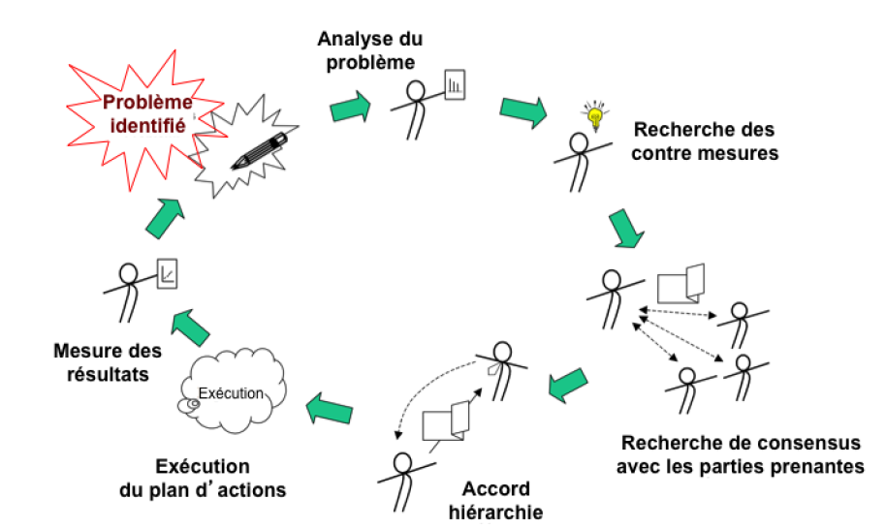
B- Format et Avantages du Rapport A3
Mode opératoire et Synthèse du Rapport A3:

Slide 75
C- Le Poka Yoké
Définition:
Système destiné à empêcher et supprimer une erreur lors d’un processus faisant intervenir un humain.
Objectif:
Atteindre le « zéro défaut »
Corriger les défauts de l’être humain pour parfaire son travail
Optimiser la fiabilité des produits issus du travail d’un être humain en amenant le taux d’erreur à 0
Eviter les risques d’accidents

Slide 76
C- Le Poka Yoké
Méthodologie:
Etape 1: Cartographier le processus à optimiser
Définir le contexte d’analyse
Identifier les postes à améliorer
Etape 2: Identification des erreurs déjà commises dans le processus et de celles qui peuvent se reproduire.
L’analyse se penche sur 3 périodes:
Phase Amont du processus
Phase d’exécution du processus
Phase en Aval du processus
Chaque période doit être analysée pour pouvoir recenser les erreurs qui s’y rattachent
Une fois cette étape terminée: Identifier la cause de chaque erreur pour trouver le moyen de la supprimer

Slide 77
C- Le Poka Yoké
Les 3 jambes du Poka Yoké:
Contact: Créer un Poka Yoké à partir d’une reconnaissance de forme
Valeur: Créer un Poka Yoké à partir de la détection par comptage d’un nombre préétabli de mouvements pour réaliser un processus de manière optimale
Mouvement: Détection d’erreurs dans les mouvements standards

Slide 78
C- Le Poka Yoké
Les bénéfices du Poka Yoké:
Optimisation d’un processus
Ex: Favoriser les ventes en identifiant les articles à succès
Meilleure identification des problèmes de performance d’une équipe ou d’une entreprise
Ex 1: Réduire les couts de contrôle
Ex 2: Prévenir les casses ainsi que la dégradation de machine et d’outils
Accroissement de la notoriété auprès des clients en raison de l’amélioration de la qualité de ses services
Aider les salariés à maitriser leur travail et à booster leur performance

Slide 79
08- Analyse statistique avec Excel

Slide 80
A- Les 4 phases de l’analyse Statistique
La méthode statistique comprend les 4 phases suivantes:
Décrire les données (de manière graphique et analytique)
Analyser les différences
Comprendre les associations
Décrire une population (avec un ou plusieurs échantillons de données)
Les fonctionnalités graphiques d’Excel sont suffisantes pour les analyses statistiques de base.
Travailler avec les données d’une extraction nécessite la vérification de la «propreté» de la base avant tout commencement de traitement

Slide 81

A- Les 4 phases de l’analyse Statistique
Les données peuvent être:
Par attribut:
Données qualitatives pouvant être enregistrées et utilisées pour une analyse statistique
Variables:
Données continues: Valeur prise dans un intervalle
Données discrètes: Valeur prise dans un ensemble d’éléments
Liste des représentations graphiques des données, les plus utilisées:
Les séries chronologiques
Les moyennes mobiles
Les histogrammes

Slide 82

B- La description analytique
La description analytique d’une distribution consiste pour l’essentiel à évaluer les caractéristiques de centrage, de dispersion et de forme.
Les caractéristiques de centrage:
Moyenne
Médiane
Mode
➔ Choisir de préférence la moyenne (davantage sensible aux valeurs extrêmes)
Le calcul des quartiles est également très utile pour observer la répartition des données
➔ Les «boites à moustache» donnent une représentation graphique des quartiles.

Slide 83
B- La description analytique
Les caractéristiques de dispersion:
Etendue
Variance
Ecart type
Choisir de préférence l’écart type:
Paramètre qui entre dans le calcul du niveau sigma du processus
Racine carré de la variance.
Les caractéristiques de forme:
Coefficient de variation
➔ Ce coefficient permet de comparer des distributions exprimées dans des unités différentes

Slide 84
C- La construction des indicateurs de performance
L’analyse statistique avec Excel permet de construire des indicateurs de performance pertinents, précis et reposant sur:
Aptitude du processus à délivrer la qualité exigée par le client final
Définition des actions et des couts à mettre en face d’un niveau de qualité supérieur en ligne avec les engagements clients
La maitrise de la conformité du travail à l’intérieur du processus
Le choix des indicateurs en entrée et des indicateurs en sortie

Slide 85
C- La construction des indicateurs de performance
Les indicateurs de performance d’une équipe doivent être:
Pertinents: Refléter réellement le travail effectué par l’équipe
Simples à comprendre: Visuels, graphes, codes couleur, smileys…
Partagés: Construits avec l’équipe, affichés
En relation avec le rythme du processus:
Temps de cycle court
Temps de cycle long

Slide 86
09- Kanban

Slide 87

A- Définition et principes du Kanban
Définition:
La méthode Kanban se base sur l’approche Lean: Amélioration continue des processus de production afin de permettre une gestion de la production sans gaspillages.
Méthode de gestion du stock permettant de produire sur demande
Objectif principal: Arriver à équilibrer la production et la demande
Principes:
Réduire les couts de production
Eviter la surproduction
Diminuer les délais
Produire avec la meilleure qualité possible

Slide 88
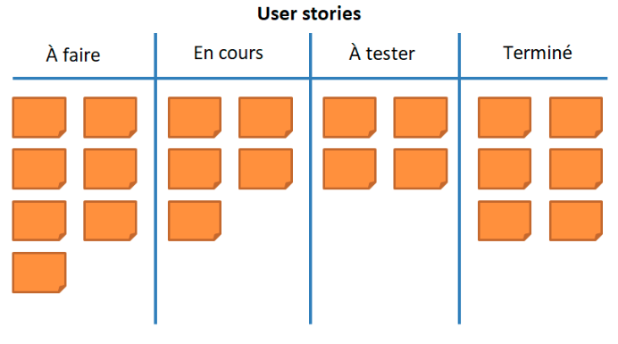
A- Définition et principes du Kanban
Exemple de Kanban:

Slide 89
B- Bonnes pratiques du Kanban (1/2)
Visualisation du flux de travail :
Utiliser un tableau dont chaque colonne représente une étape (A faire/ Ouvert, En cours, En test, Terminé)
Chaque tâche évolue jusqu'à ce qu'elle soit achevée.
Limitation du nombre de tâches en cours:
Chaque étape du tableau ne peut contenir qu'un nombre maximum de tâches en même temps, défini en fonction des capacités de l’équipe.
Lorsqu'une tâche est terminée, une nouvelle peut alors être ajoutée.
Gestion du flux :
Suivre, mesurer et consigner le déroulement du travail à travers chaque étape du tableau.
Objectif: Connaître la vitesse et la fluidité du travail

Slide 90
B- Bonnes pratiques du Kanban (2/2)
Explicitation des normes de processus :
Les règles du système Kanban doivent être formulées clairement et sans ambiguïté afin de s'assurer que l'équipe comprenne le travail réalisé et les améliorations futures.
Identification des opportunités d’amélioration:
Une fois que l'équipe a compris les théories sur le travail, les processus et les risques, elle sera capable de discuter d'un problème ou d'un blocage auquel elle est confrontée et de trouver des améliorations à mettre en place.

Slide 91
C- Avantages du Kanban
Eviter la surproduction
Détecter rapidement les problèmes et de pouvoir agir au plus vite
Suspendre ou décaler des taches pour gérer des points bloquants ou des taches plus urgentes
Encourager la collaboration au sein de l’équipe pour résoudre les problèmes

Slide 92
D- Inconvénients du Kanban
Arrêt de la ligne de production en cas de problème dans le système Kanban
Méthode Kanban inefficace dans un processus en cas de demande trop irrégulière
Besoin de formation en méthodologie Kanban très important pour les équipes, afin d’éviter les erreurs

Slide 93
10- Taux de Rendement Synthétique (TRS)

Slide 94
A- Définition
Le Taux de Rendement Synthétique (T.R.S.) est une mesure pour connaître la performance réelle d’un équipement ou d’une ligne de production, par rapport à son potentiel.
Les «pertes» mises en évidence lors de l’analyse sont autant de gaspillages qu’il faut éliminer méthodiquement, en utilisant les outils de recherche des causes profondes déjà étudiés.
Le TRS est probablement l’indicateur le plus utilisé dans l’industrie.
Le TRS trouve également des applications dans les secteurs dont la productivité repose sur la performance des équipements (Informatique, parc de véhicules, hôpitaux, etc.)

Slide 95
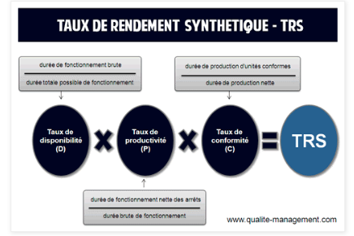
B- Formule

Slide 96
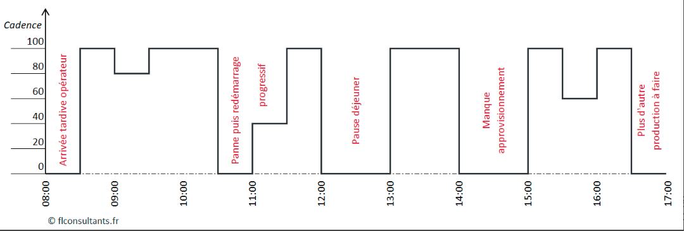
C- Exemple
La production d’une machine sur une journée de 24 heures.
Le temps de cycle de référence est identique pendant cette journée : t_{CR} = 60 cmin (soit une production horaire, ou cadence nominale, de 100 pièces / heure).
Pendant ces 24h, la machine n’est ouverte qu’en journée, de 8h00 à 17h00 (dont 1h de pause de 12h à 13h). Voici le synoptique de production de cette équipe :
Pendant cette période :
Production réalisée bonne : 450
Production rebutée : 20

Slide 97
C- Exemple
les taux de rendement peuvent être obtenus de manière directe, en calculant les temps suivants :Temps total : t_{T} = 24×60 = 1440 min
Temps d’ouverture : t_{O} = 9×60 = 540 min (ouverture de 8:00 à 17:00)
Temps requis : t_{R} = 540 – 60 – 30 = 450 min (on retranche du temps d’ouverture les 60 min de pause et les 30 min de sous-charge de fin d’équipe)
Temps utile : t_{U} = 450×0,6 = 270 min (450 pièces bonnes à un temps de cycle de référence de 0,6 min)
TRS: t_{U} / t_{R} = 270 / 450 = 60%

Slide 98
11- Maintenance Productive Totale (TMP)

Slide 99
A- Définition et Objectifs
La Maintenance Productive Totale est la recherche de l’amélioration des équipements de production et l’optimisation du TRS par l’implication au quotidien de tous les acteurs.
Objectifs derrière chaque mot:
Maintenance:
Maintenir en bon état
Productive:
Assurer la maintenance, tout en produisant en même temps
Totale:
Considérer tous les aspects et y associer tout le monde
La TPM s’inscrit dans le démarche globale de l’Amélioration Continue

Slide 100
B- Caractéristiques
La Maintenance Productive Totale est caractérisée par la mise en place de:
La maintenance autonome: Effectuée par les opérateurs
La maintenance planifiée: Effectuée par les spécialistes
La Maintenance Productive Totale suit le concept de «Maintenance de la Qualité», qui consiste à maintenir un équipement en parfait état pour fabriquer des produits de parfaite qualité.

Slide 101
C- Avantages
Amélioration de la qualité: Grâce à une meilleur stabilité des équipements
Amélioration de la productivité: Grâce à l’élimination des pannes, des micro-arrêts et des pertes de la cadence
Amélioration du taux de livraison: Grâce au respect du planning plus facile.
Réduction de l’accumulation de WIP aux endroits prévus à cet effet: pour pallier aux pannes machines.
Amélioration de la satisfaction des employés, grâce à de meilleurs résultats: Plus de responsabilisation, d’implication, et des tâches plus riches

Slide 102
12- SMED (Single MinuteExchange of Dies)

Slide 103
A- Définition
Le SMED («Single Minute Exchange of Dies») est un chantier de:
Réduction des temps de changement d’outil
Temps de basculement d’une série à une autre
Un chantier SMED suppose:
Un travail de groupe
Une participation des acteurs du processus
➔ Participation inscrite dans une démarche d’amélioration continue

Slide 104

B- Principes
Identifier et éliminer les étapes à non-valeur ajoutée
Externaliser le maximum d’étapes
Soigner le séquencement des gestes
Travailler sur la maniabilité des petits outils
Expérimenter et s’entraîner

Slide 105
C- Avantages
Réduction de la taille optimale des lots et donc des stocks
Accroissement de la flexibilité
Réduction du temps de traversée
Augmentation de la capacité de production

Slide 106
13- One Piece Flow

Slide 107
A- Définition
Le One Piece Flow se traduit en « Flux continu de pièce à pièce »
Méthode visant une réduction draconienne du temps de cycle dans la production.
Lors d'un processus de production selon le principe du One Piece Flow (optimisation des flux de production), les pièces sont transmises d'une machine à l'autre sans intermédiaire (la forme la plus extrême de réduction du temps de cycle).
Les pièces sont toujours transférées une par une. Ce système n'est possible que dans des systèmes de travail étroitement reliés. C'est pourquoi, les systèmes de travail ne peuvent être convertis au "One Piece Flow" qu'après examen des capacités disponibles.

Slide 108
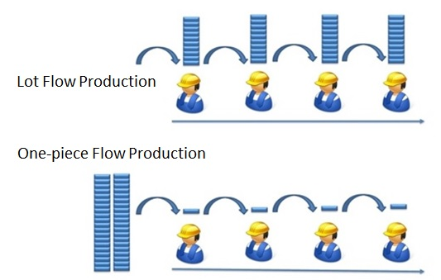
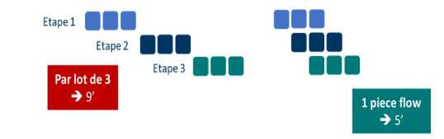
A- Définition
Illustration n° 1:
Illustration n° 2:

Slide 109
B- Principes du “Juste à temps”
Le « One Piece Flow » s’inscrit dans la logique du « Juste à temps » qui représente un des concepts principaux du Lean.
En plus du « One Piece Flow », Les principes du « Juste à temps » sont:
Le temps TAKT
Le lissage
Le flux tiré
Le changement rapide d’outils (SMED)
Intégration de la logistique

Slide 110
14- Amélioration Continue

Slide 111

A- Définition de l’amelioration continue
Pourquoi «améliorer en continu» ?...
Projet: pour garder la maîtrise de ce qui à été mis en place: Sans un suivi permanent, les résultats se dégradent
Equipes: Pour maintenir l’attention sur ce qui est réellement important, et conserver une dynamique positive
Environnement concurrentiel: Pour rester dans la course, par rapport à l’évolution du marché
Résultats: Parce que le potentiel d’amélioration est illimité

Slide 112

A- Définition de l’amelioration continue
Concept:
L’Amélioration Continue est la période qui suit une initiative d’optimisation des processus.
Pas de limite de temps
L’équipe en place (manager et collaborateurs) prend en main la responsabilité de faire évoluer les processus dans la durée.
Objectifs de l’Amélioration Continue:
Pérenniser les résultats du projet
Confirmer la «transformation culturelle» de l’équipe (collaborateurs et managers)
Identifier et mettre en place régulièrement de nouvelles améliorations en matière de qualité et de productivité

Slide 113
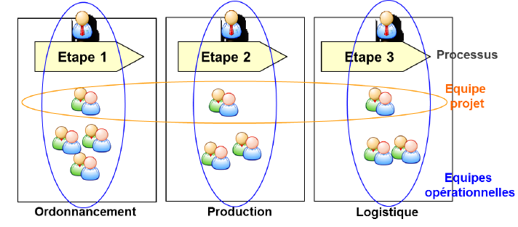
A- Définition de l’amelioration continue
Qui est immédiatement concerné?...
L’équipe projet + les autres collaborateurs qui travaillent sur le processus, et leur manager
Rôle clé des managers d’équipes opérationnelles
Formation de base pour tous
L’amélioration continue met en oeuvre au quotidien beaucoup des concepts déjà vus au cours durant notre formation.
➔ les pages suivantes apportent quelques rappels des principaux.

Slide 114
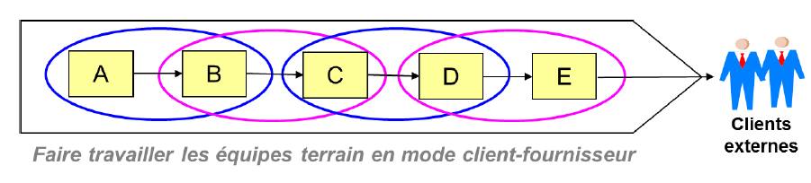
A- Définition de l’amelioration continue
Rappel: La culture Lean
1.Résoudre les problèmes au niveau du terrain, dès qu’ils apparaissent, en associant les fournisseurs et les clients du processus
2.Améliorer sans cesse le processus (le standard) fait partie du travail de chacun

Slide 115
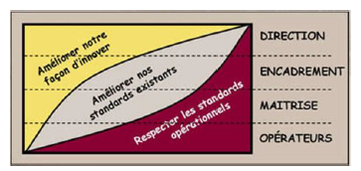
A- Définition de l’amelioration continue
Rappel: La mission de chacun dans l’entreprise
Selon le diagramme de Nemoto, la mission des opérateurs et collaborateurs est double:
respecter les consignes de travail
améliorer les standards existants
Le progrès permanent s’obtient par l’appropriation de la démarche par les collaborateurs:
En les aidant à voir le processus
En leur apprenant à identifier les problèmes et à les résoudre par eux-mêmes
En donnant plus de responsabilité aux opérateurs terrain
➔ Apprentissage + responsabilité = autonomie

Slide 116
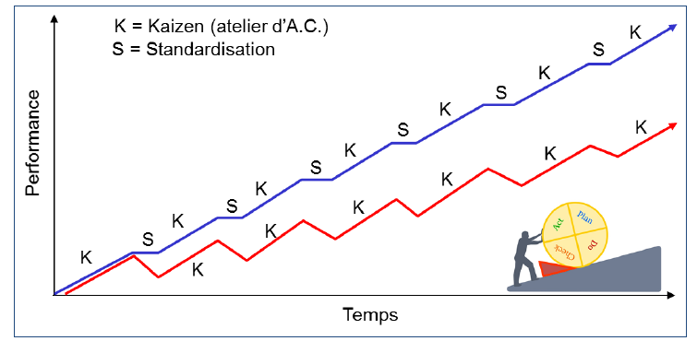
A- Définition de l’amelioration continue
Rappel: Le rôle des standards
La mise à jour des standards officialise une amélioration, en imposant une nouvelle référence à l’équipe
Sans mise à jour des standards, les performances ont tendance à dériver

Slide 117
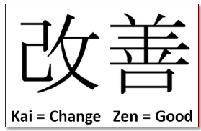
A- Définition de l’amelioration continue
Rappel: Le concept Kaizen
Le «kaizen» est le chantier d’amélioration continue par excellence.
Principes:
Les idées viennent du terrain
La recherche des solutions est faite par les équipes travaillant dans le processus
Les solutions sont testées, puis standardisées
Le droit à l’erreur existe
Avantages:
Participation / implication / motivation / appropriation
Des outils simples, standardisés, qui permettent d’aller vite
Démarche structurée: Modèle PDCA, Rapport A3 RSP
Le Kaizen peut commencer avec un chantier «5S»

Slide 118
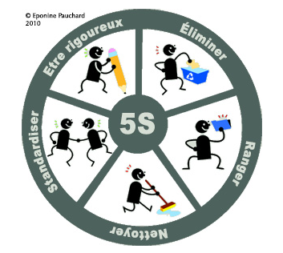
A- Définition de l’amelioration continue
Rappel: Le chantier 5S
Technique de gestion japonaise visant à l'amélioration continue des tâches effectuées dans les entreprises. elle tire son appellation de la première lettre de chacune de cinq opérations constituant autant de mots d'ordre ou principes simples:
Seiri : supprimer l'inutile
Seiton : situer les choses
Seiso : (faire) scintiller
Seiketsu : standardiser les règles
Shitsuke : suivre et progresser
Remarque: Cette démarche est parfois traduite en français par le mot ORDRE qui signifie :
Ordonner
Ranger
Dépoussiérer, Découvrir des anomalies
Rendre évident
Être rigoureux

Slide 119
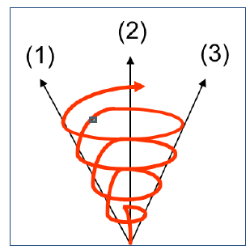
B- Stratégie et mise en oeuvre
L’ Amélioration Continue est l’application au quotidien des dimensions du Lean
LE LEAN : un modèle à 3 dimensions, appliqué avec du «Gros Bon Sens»
Des concepts et des techniques (1)
Des principes de management (2)
Des comportements et des attitudes (3)
Ces 3 dimensions doivent être déployées ensemble!

Slide 120

B- Stratégie et mise en oeuvre
Quelle stratégie adopter?... 2 étapes
Etape 1: Les «briques de base»: Construire les aptitudes des équipes, pour:
Développer l’appropriation de la démarche
Assurer les fondements du succès: aptitudes, discipline, outils
Compléter la formation de base de tous les employés
Implanter la pratique de quelques outils simples. Exemples:
Indicateurs de performance et Management Visuel
Point 5’
PDCA
Rapport A3 (résolution de problèmes)
Travailler d’abord sur quelques processus, qui serviront de «vitrine»

Slide 121

B- Stratégie et mise en oeuvre
Quelle stratégie adopter?... 2 étapes
Etape 2: La maturité: déployer les principes et les outils de l’ A-C, intégrer ces pratiques dans l’organisation de l’entreprise:
Formation des Experts internes (Lean Expert, BB)
Croisement de la démarche avec les objectifs annuels (HOSHIN)
Ajustement de l’organisation aux nouveau modes de fonctionnement
Création du référentiel du système (Ex: TPS)

Slide 122

B- Stratégie et mise en oeuvre
1ère étape: les briques de base -Comment faire, concrètement?...
Expliquer la démarche: collaborateurs et managers:
Former les collaborateurs:
Qui sont nos clients?
La VA?
Quoi mesurer?
Quels objectifs?...
Sensibiliser les managers de proximité:
Que signifie amélioration continue?
Quels standards de management?
Indicateurs? Participation?
Mettre en place le management visuel et les indicateurs d’équipe
Impliquer les collaborateurs:
Démarrer les tournée terrain et les Point 5’
La résolution de problème d’équipe
Quelques chantiers«5s»

Slide 123
B- Stratégie et mise en oeuvre
1ère étape: les briques de base -Comment faire, concrètement?...
Responsabiliser les collaborateurs:
Par des réunion d’amélioration continue programmées
Mise en place de chantiers kaizen / standards de travail
Par la délégation / le déploiement des objectifs
Par des actions de reconnaissance des résultats obtenus
Assurer la cohérence de l’ensemble:
Rôle des managers: animer la démarche

Slide 124

B- Stratégie et mise en oeuvre
Comment faire, concrètement?...
1- Former les collaborateurs
Pour les collaborateurs du processus n’ayant reçu aucune formation Lean:
Session de formation «light» aux principes de base (1/2 journée). Animation: Manager, ou GB/BB interne
Pour tous les acteurs du processus:
Session de rappel sur les outils spécifiques de l’ Amélioration Continue (1/2 journée)Animation: Expert interne
Contenu:
Principes de base du Lean, «voir» les gaspillages, ...
Outils de résolution de problèmes, PDCA, rapport A3 …
Coaching régulier effectué par le manager d’équipe:
Au cours des réunions de Management Visuel
Au cours des visites terrain
Au cours des entretiens individuels
… Et surtout, manager par l’exemple

Slide 125
B- Stratégie et mise en oeuvre
Comment faire, concrètement?...
2- Sensibiliser les managers de proximité et les managers intermédiaires
Pour que le système fonctionne, ils doivent avoir une bonne connaissance des thèmes clés:
Principes de base du Lean
Standards de management
PDCA
Management de la performance
Rituels incontournables…
Principes du Lean Management
Rôles et missions du manager Lean
Définition du cadre de travail de l’équipe
Comportements, management par l’exemple
Temps dédié à l’Amélioration Continue…

Slide 126
B- Stratégie et mise en oeuvre
Comment faire, concrètement?...
2- Sensibiliser les managers de proximité et les managers intermédiaires
Ils doivent définir avec leur équipe les indicateurs de performance du service (corrélés avec les objectifs opérationnels annuels)
Ils doivent pratiquer le «management par l’exemple» et pratiquer eux-mêmes les Points 5’.
Qui apporte cette formation: Experts internes (2 x ½ journée)

Slide 127

B- Stratégie et mise en oeuvre
Comment faire, concrètement?...
3- Assurer la cohérence de l’ensemble
C’est la cohérence d’ensemble qui apporte la synergie
C’est la responsabilité du management
Le succès est comme une bonne recette de cuisine: Tous les ingrédients nécessaires doivent être présents «dans la bonne proportion, mélangés et travaillés de façon correcte».

Slide 128
B- Stratégie et mise en oeuvre
Comment faire, concrètement?...
3- Assurer la cohérence de l’ensemble
Le succès est comme une bonne recette de cuisine: Tous les ingrédients nécessaires doivent être présents «dans la bonne proportion, mélangés et travaillés de façon correcte».
Cohérence entre la stratégie d’entreprise, les objectifs annuels, et les objectifs d’équipes
Cohérence de stratégie Lean:
La satisfaction des clients
La réduction des coûts
Les risques opérationnels
Ces 3 objectifs sont interdépendants!
Cohérence de périmètre: Les équipes de l’ensemble du processus doivent pratiquer l’Amélioration Continue, pour travailler en symbiose: Si l’un des maillons de la chaîne pratique différemment, la «mayonnaise» ne prendra pas.

Slide 129

B- Stratégie et mise en oeuvre
Comment faire, concrètement?...
4- Animer l’amélioration continue
Animer l’Amélioration Continue, c’est la responsabilité conjointe:
Des managers de proximité
Des managers intermédiaires

Slide 130
B- Stratégie et mise en oeuvre
Comment faire, concrètement?...
4- Animer l’amélioration continue
Comment animer?...Voici quelques pistes:
Mettre en place les Standards de Management dans son équipe, et les faire vivre au quotidien
Définir et faire respecter les règles de fonctionnement qui fluidifient et fiabilisent les échanges inter niveaux hiérarchiques («système de management»)
Planifier du temps pour les réunions d’Amélioration Continue, et promouvoir les ateliers de résolution des problèmes (ateliers kaizen)
Appliquer soi-même les principes du Lean Management, et utiliser les outils standards
Vérifier régulièrement les standards de travail, faire travailler avec cette référence

Slide 131
B- Stratégie et mise en oeuvre
Comment faire, concrètement?...
4- Animer l’amélioration continue
Comment animer?...La suite des pistes: (2/2)
Evaluer régulièrement la maturité AC de son équipe au moyen des check listes; s’évaluer soi-même comme manager, pour progresser soi-même dans son rôle.
Construire une matrice de polyvalence, une situation cible, et le plan de formation adéquat
Participer à un réseau «Lean» interne pour échanger les bonnes pratiques
Mieux équilibrer son temps entre les contraintes opérationnelles et le management des équipes

Slide 132
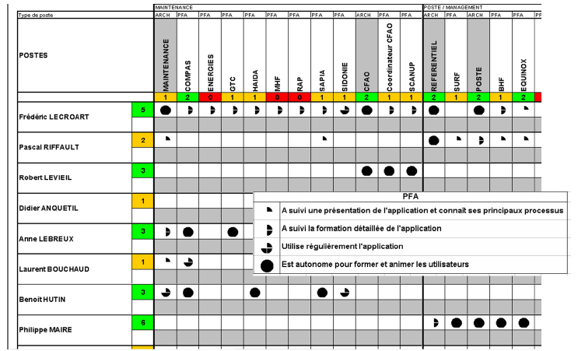
B- Stratégie et mise en oeuvre
Comment faire, concrètement?...
Exemple de matrice de polyvalence:
La matrice de polyvalence permet de mettre en oeuvre une stratégie de flexibilité et de progression des compétences.
Elle fournit les données d’entrée d’un plan de formation.

Slide 133
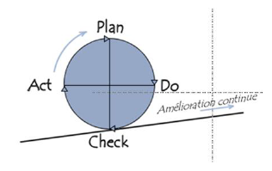
C- Les outils de l’amelioration continue
Le modèle de travail –Le PDCA
En Amélioration Continue, on ne parlera plus de «projet», mais de «résolution de problème»; Rappel: le mode projet est une démarche de «rupture», l’amélioration continue est une culture des «petits pas».
Tous comme le projet a un modèle de travail (le DMAIC), l’amélioration continue propose un modèle plus simple et mieux adapté au kaizen: le PDCA
Pourquoi un modèle?...
Donner aux équipes terrain une méthode de travail simple et dynamique
Structurer la démarche d’amélioration
Identifier les outils à appliquer en fonction des étapes

Slide 134
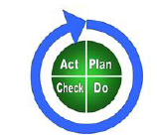
C- Les outils de l’amelioration continue
Qu’est-ce que le modèle PDCA?
Également appelée Roue de Deming, il permet de maîtriser et d’améliorer un processus par l’emploi d’un cycle en quatre étapes visant à réduire le besoin de corrections.
PLAN (planifier): Définition de l’objectif. On identifie et on précise les besoins. On inventorie les moyens nécessaires à sa réalisation, son coût et son planning.
DO (réaliser): Etape de chantier et de réalisation.
CHECK (contrôler): Test et vérification du travail réalisé et de sa bonne correspondance face aux besoins, dans les délais et dans les coûts précisés à la première étape.
ACT (acter, améliorer): Officialisation des progrès par la mise à jour des standards et organisation d’un retour d’expérience, pour rechercher des améliorations nouvelles (pour alimenter le cycle suivant)

Slide 135
C- Les outils de l’amelioration continue
La plupart des outils ont déjà été vus au cours des modules précédents:
Les indicateurs de performance
Le management visuel
Le A3 Résolution de problèmes, avec ses outils secondaires:
Ishikawa
Cinq Pourquoi?
Matrice cause-effet
Pareto
La conduite d’atelier

Slide 136
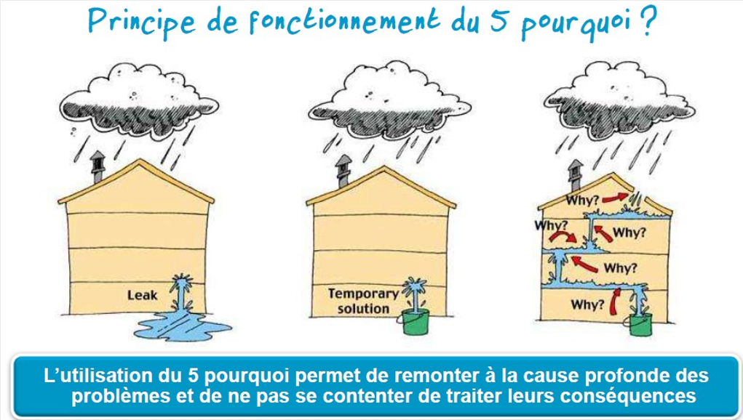
C- Les outils de l’amelioration continue
Les 5 Pourquoi

Slide 137
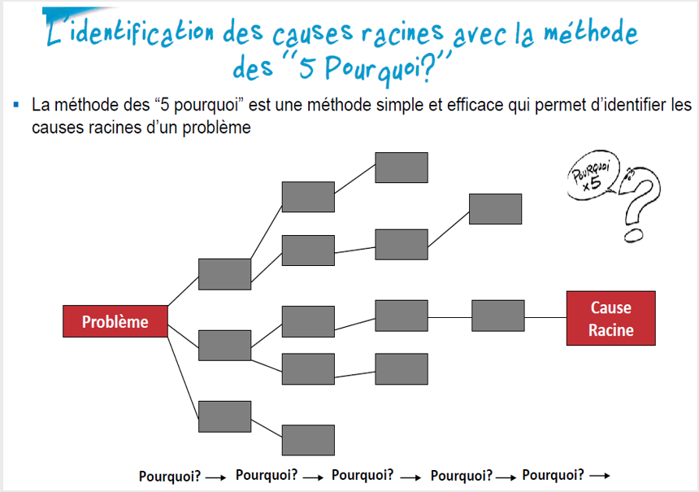
C- Les outils de l’amelioration continue
Identification des causes racines avec la méthode des « 5 pourquoi »

Slide 138
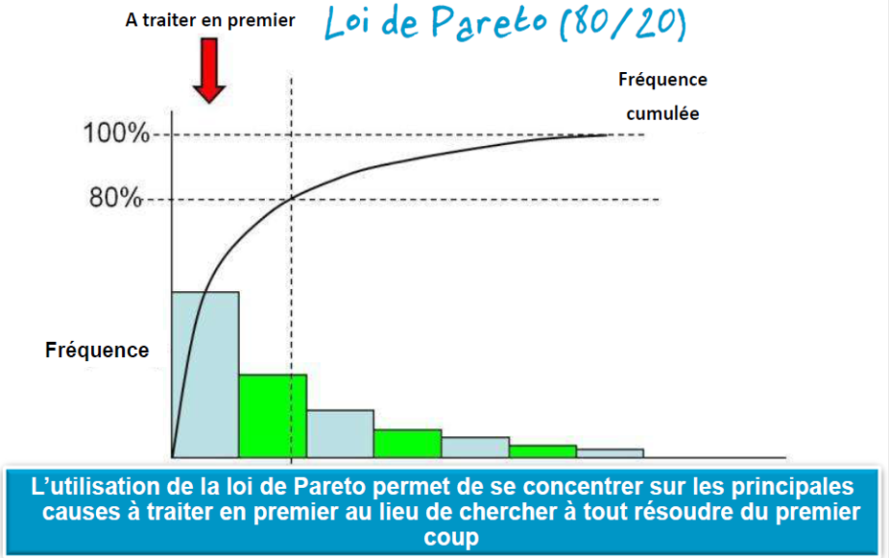
C- Les outils de l’amelioration continue
La Loi de Pareto

Slide 139
15- Management Visuel

Slide 140
A- Définition et Objectifs
Le Management Visuel fait parti des outils de base de l’amélioration continue et est rythmé par des « Daily Stand Up meetings ».
Objectif: Définir un environnement professionnel s’appuyant sur des méthodes et des outils visuels pour donner à cet environnement les qualités suivantes:
Donner à voir en un clin d’oeil grâce à une mise impactante de l’information
Accélérer le traitement et le partage des idées et des informations-clés
Installer une boucle de feed-back permanente
Fluidifier la communication interne
Aider à la prise de décision
Faciliter la mise en œuvre ainsi que le suivi des plans d’action et l’évaluation des résultats

Slide 141
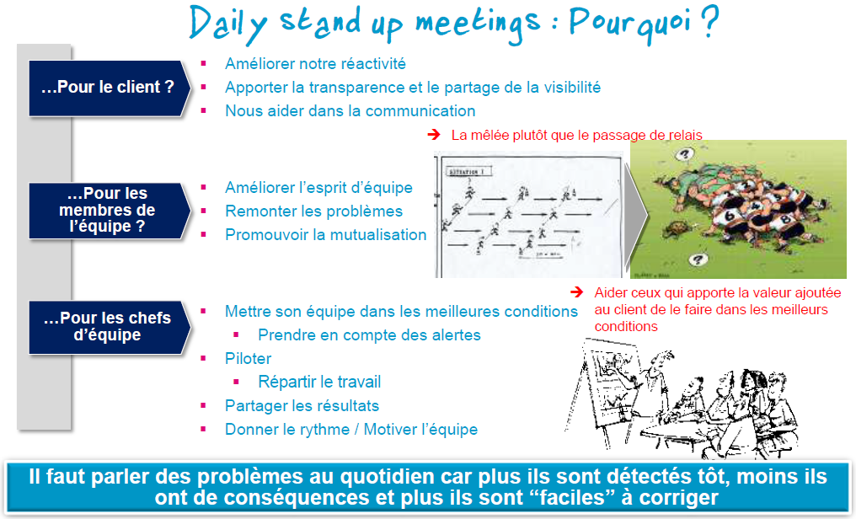
B- Mode de fonctionnement et utilité

Slide 142
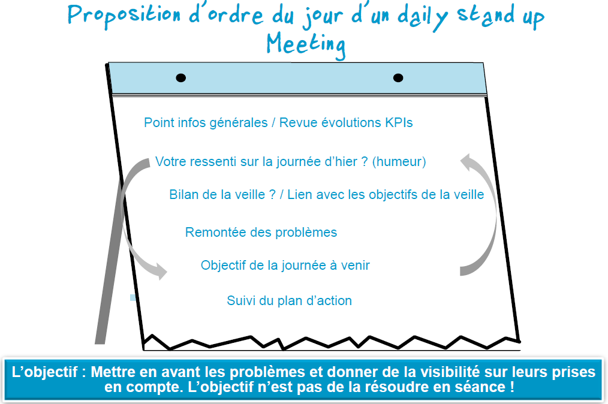
B- Mode de fonctionnement et utilité

Slide 143
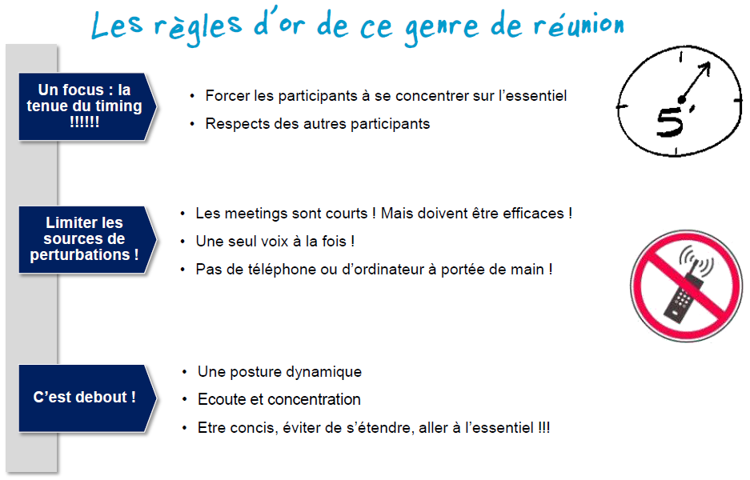
B- Mode de fonctionnement et utilité

Slide 144
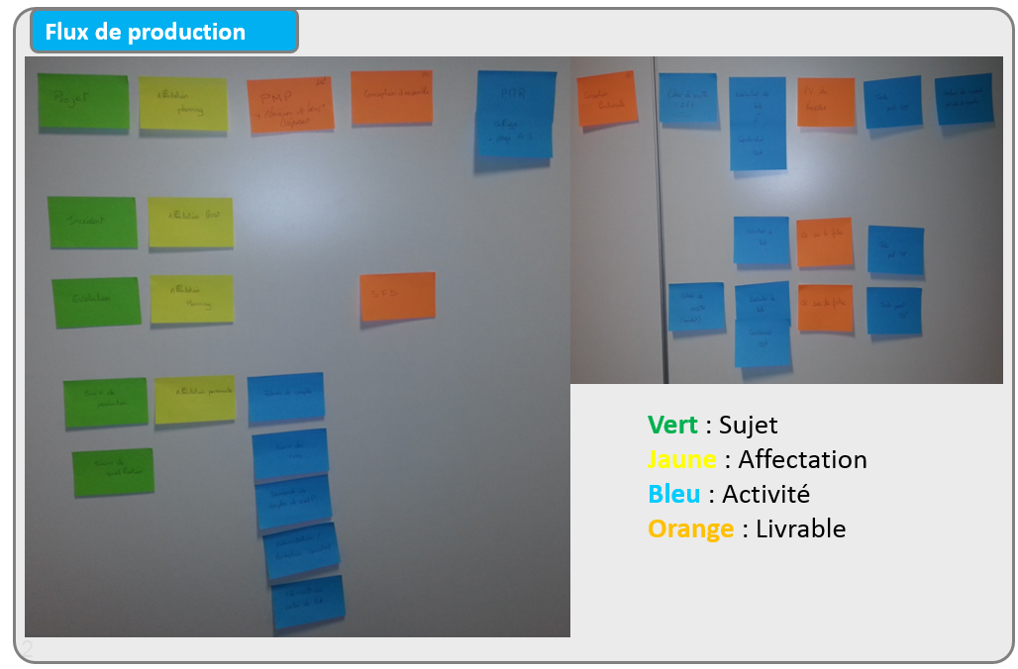
B- Mode de fonctionnement et utilité

Slide 145
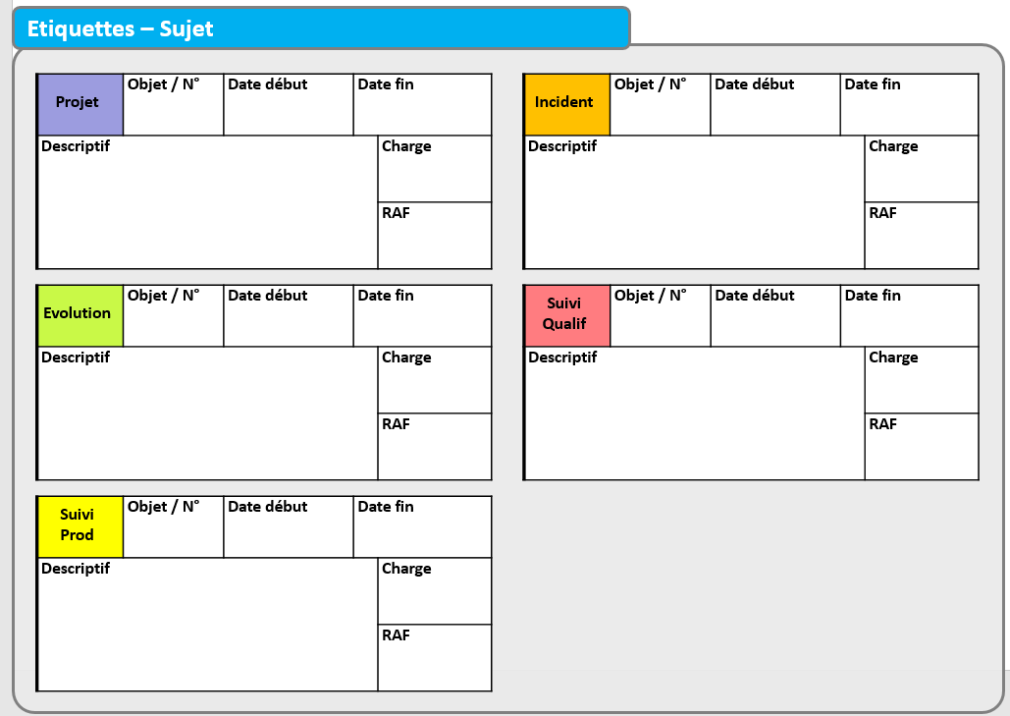
B- Mode de fonctionnement et utilité

Slide 146
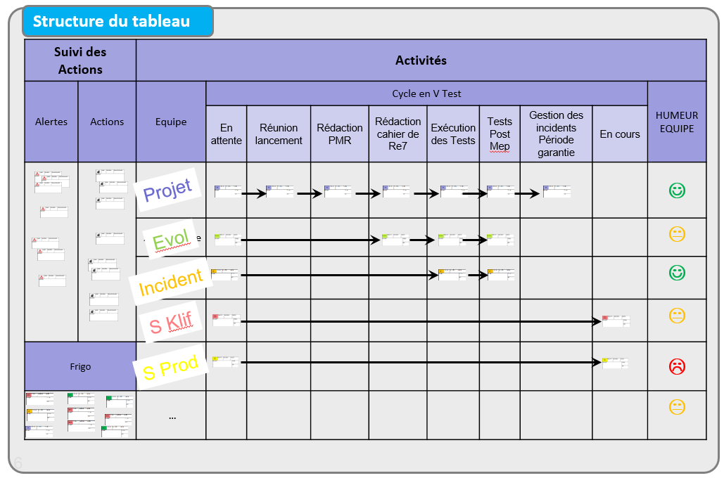
B- Mode de fonctionnement et utilité

Slide 147
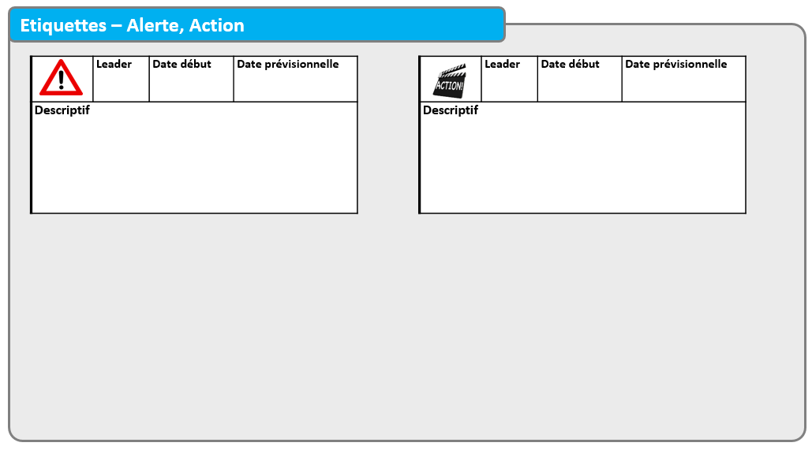
B- Mode de fonctionnement et utilité

Slide 148
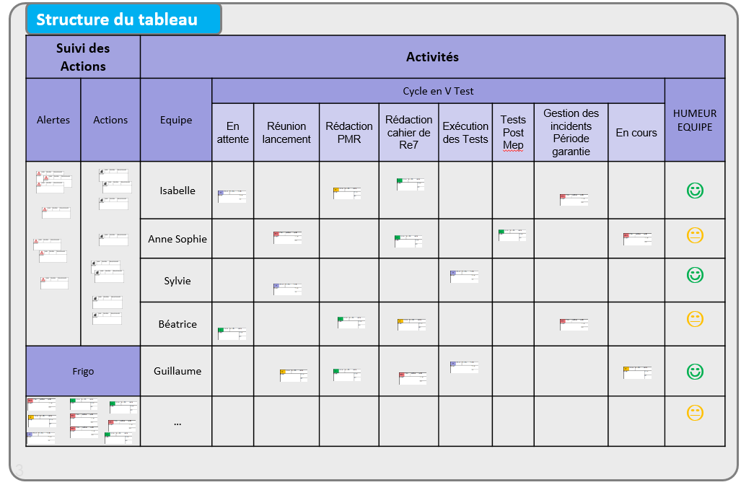
B- Mode de fonctionnement et utilité

Slide 149
16- Différentes déclinaisons du Lean Management

Slide 150
A- Le Lean Design
Définition: Placer le client et ses besoins au cœur de sa stratégie produit.
Objectif: Identifier la notion de valeur chez le client pour pouvoir envisager le développement de nouvelles offres et fonctionnalités qui soient facteurs de différenciation et création de valeur.
3 étapes à suivre :
Adopter une démarche marketing en identifiant les besoins du client: Ils peuvent être explicites, implicites ou encore latents.
Procéder à une segmentation: Selon le modèle KANO.
Utiliser des méthodes éprouvées telles que la méthode QFD (« Quality Function Deployment »): Pour pouvoir définir des solutions fonctionnelles et techniques.

Slide 151
A- Le Lean Design
Exploiter les sources de valeurs:
Chercher à faire évoluer ses produits et services dans une logique d’écoute de marché.
Trouver des solutions innovantes pour bénéficier d’un avantage concurrentiel.
D’un besoin latent, on accélère souvent les processus d’innovation par l’utilisation de méthodes éprouvées (Modèles KANO, démarche ANAVAL, QFD et TRIZ)
« besoin latent »: Besoins qui ne sont pas exprimés dans l’analyse des besoins mais qui peuvent le devenir à tout moment.
Toute la difficulté repose sur:
La définition de la stratégie de conception au regard du plan stratégique de l’entreprise
La maîtrise de la valeur ajoutée qui se joue principalement autour de la capacité à mobiliser les bonnes ressources avec les bons outils.

Slide 152
B- Le Lean Manufacturing
Définition:
Version occidentale du Système de Production Toyota (TPS)
Le Lean repose sur l’élimination des gaspillages dans les processus
Ex: trop de stock de produits finis, trop de déchets de production
Le Lean n’a pas pour objectif la réduction du nombre d’employés.
Le Lean vise à augmenter le capacité, en réduisant:
Les coûts
Le temps de cycle.
Le Lean s‘appuie sur la compréhension des besoins des clients.

Slide 153
B- Le Lean Manufacturing
La Pensée Lean
Quantifier la valeur du produit du point de vue du client
Identifier la chaîne de valeur pour mettre en évidence les gaspillages
Créer un flux pour réduire la taille de lots et les encours (WIP)
Produire seulement ce que le client a commandé
Rechercher perpétuellement la perfection, en améliorant la qualité et en éliminant les gaspillages

Slide 154
B- Le Lean Manufacturing
Types de Gaspillages (MUDA)
Production excessive
Stocks excessifs
Défauts, déchets
Étape sans valeur ajoutée
Temps d’attente
Mouvements inutiles
Déplacements inutiles
Sous-utilisation des compétences

Slide 155
B- Le Lean Manufacturing
Processus Lean et Traditionnel:
Voici les résultats moyens obtenus lorsque l’on déploie le Lean Manufacturing dans une entreprise :
Le temps de développement d’un nouveau produit est divisé par 2
L’investissement dans des machines et des outils est réduit de moitié
Les heures d’effort des employés directs et indirects sont divisées par 2
Le Taux de défauts sur les produits finis est divisé par 2
Utilisation de la moitié de la surface de travail pour la même production
Les encours sont divisés par 10 au moins
La taille de lots est réduite
La capacité et la cadence augmentent

Slide 156
B- Le Lean Manufacturing
Processus Lean et Traditionnel (Suite):
Plus d’espace disponible
Une meilleur rotation des stocks
Amélioration de l’ergonomie des postes de travail
Amélioration de la qualité : réduction des déchets et des retouches
Réduction des stocks (Ex: Matières, en-cours, produits finis)
Réduction des délais d’exécution
Meilleure Marge Brute
Amélioration de la participation, de l’implication et du moral des employés

Slide 157
C- Le Lean Office
Définition:
Le Lean Office est une philosophie qui se base sur le Lean pour adapter la philosophie aux bureaux et aux activités tertiaires afin de maximiser la performance des processus administratifs.
Objectif du Lean Office:
Améliorer les bon fonctionnement de l’entreprise qui va adopter le Lean Office comme ligne de conduite principale.
Remarque: L’humain est au centre de ce Lean Office et beaucoup d’effort seront concentrés sur lui afin d’améliorer sa vie de tous les jours.

Slide 158
C- Le Lean Office
Les principes du Lean Office:
Diminuer au maximum le temps et fluidifier l’ensemble des processus tout en allant vers une meilleure performance
Augmenter la réactivité et l’efficience
Diminuer au maximum les erreurs
Augmenter la satisfaction des clients et des parties prenantes
Réadapter les effectifs: (Ex: Réaffecter certaines ressources sur des positions plus intéressantes pour l’entreprise
Externaliser les tâches qui sont obligatoires mais qui n’ont que très peu de valeur ajoutée.
Avoir des employés plus heureux dans leur travail.

Slide 159
C- Le Lean Office
Les Mudas du Lean Office:
Le Lean Office a adapté les mudas (l’élimination des gaspillages) du Lean au monde des bureaux :
La surproduction de documents
Les délais administratifs et d’attente
Les déplacements de dossiers et documents
Le stock en cours de dossiers, de documents et de données
Les opérations inutiles, copies inutiles et vérifications
Les mouvements et déplacements inutiles
Les rebus et retouches documentaires

Slide 160
D- Le Lean IT
Définition:
Extension des principes du Lean au monde des systèmes d'information:
Développement
Management de projets informatiques
Infrastructures
Objectif:
Elimination des pertes (Travail n'apportant aucune valeur métier à un produit ou à un service)

Slide 161
D- Le Lean IT
Principes:
Identification des clients des processus IT et détermination de la valeur ajoutée du point de vue de ces clients :
Réponse aux attentes et besoins explicites et implicites
Critères de performances et de disponibilité
Différentiation avec les nouvelles technologies
Respect des contraintes réglementaires et environnementales
Définition de la chaîne de valeur ajoutée, ou appelée Value Stream Mapping (VSM) :
Description, qualification et quantification en performance de chacune des étapes de ce processus sous la forme de chaîne de valeur:
Temps de traitement de chaque étape
Délai entre 2 étapes
Taux de transformation

Slide 162
D- Le Lean IT
Principes (Suite):
Assurer le flux continu avec un mouvement continu des produits:
Services et informations de bout en bout en éliminant tout gaspillage
Passer du flux poussé au flux tiré (ou Pull) :
Le client devient demandeur, rien n’est fait en amont du processus tant que le client ne montre pas ses besoins en aval.
Tendre vers la perfection :
Mise en œuvre d’une dynamique d’amélioration continue pérenne

Slide 163
D- Le Lean IT
Démarche:
2 formats possibles:
Programme d’amélioration de l’efficacité cohérent:
Mise en œuvre d’un portefeuille de projets ou chantiers Lean IT d’amélioration portant sur les processus stratégiques
Nouvelle organisation d’amélioration continue transverse:
Définition des principales chaînes de valeur et processus de la direction SI
Identification d’un pilote de processus par processus stratégique
Conduite des chantiers d’amélioration

Slide 164
E- Le Lean UX
Définition:
Adaptation du design thinking basée sur l’itération et la prise en compte de feedback utilisateur.
Le lean UX mise sur un enchaînement de validations d’idées grâce à des tests utilisateurs et des mesures de KPI.
Le lean UX offre l’avantage d’inclure l’utilisateur dans l’étape de storybording.
Remarque: Le Lean UX est une méthodologie plutôt adapté au fonctionnement des start-ups ayant besoin:
d’être agile
De sortir rapidement des prototypes avec un minimum de financement

Slide 165
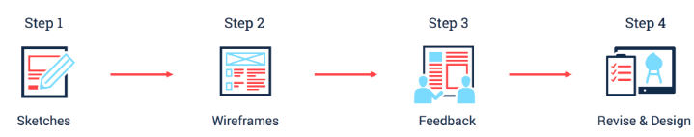
E- Le Lean UX
Exemples de Storyboarding:
Sketches: Scénario d’usage comprenant les solutions aux attentes et besoins explicites.
Wireframes: Schéma utilisé lors de la conception d’une interface utilisateur pour définir les zones et les composants qu’elle doit contenir.
Feedback: Présentation et retour d’expérience
Revise & Design: Revue pour effectuer une ou des mises au point

